Slide 1
*** Зимние фантазии ***
Группа №7 воспитатель КОВАЛЕНКО М.В.

Slide 2
Новогодняя открытка
,
Висят на ветках шарики, Волшебные фонарики, И бусы и снежинки, И голубые льдинки

Slide 3
Изготовление открытки

Slide 7
Вот какие мы молодцы!!!

Slide 9
Ледяные игрушки

Slide 10
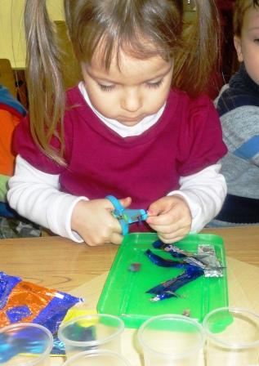

Slide 17
Снеговичок Он не мал и не велик, Снежно белый снеговик. У него морковкой нос, Очень любит он мороз

Slide 21
С новым Годом !!!

